Slide 1
순차 자료구조와 선형 리스트
3

Slide 2
학습목표
순차 자료구조의 개념과 특징을 알아본다.
선형 리스트의 개념과 연산을 알아본다.
C 언어를 이용해 선형 리스트의 순차 자료구조를 구현한다.
선형 리스트의 응용과 순차 자료구조 구현 방법을 알아본다.
내용
01 순차 자료구조와 선형 리스트의 이해
02 선형 리스트의 구현
03 선형 리스트의 응용 및 구현

Slide 3
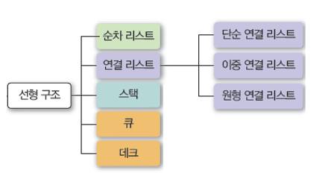
배열(다항식)

Slide 4
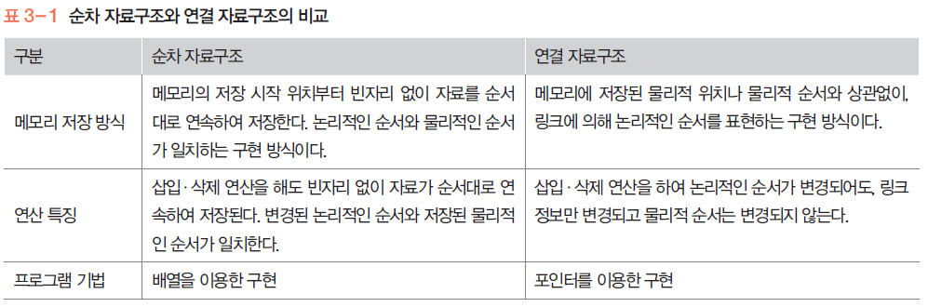
1. 순차 자료구조와 선형 리스트의 이해
순차 자료구조의 개념
구현할 자료들을 논리적 순서로 메모리에 연속 저장하는 구현 방식
논리적인 순서와 물리적인 순서가 항상 일치해야 함
C 프로그래밍에서 순차 자료구조의 구현 방식 제공하는 프로그램 기법은 배열

Slide 5
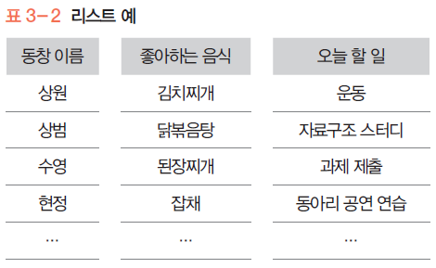
1. 순차 자료구조와 선형 리스트의 이해
선형 리스트의 표현
리스트 : 자료를 구조화하는 가장 기본적인 방법은 나열하는 것

Slide 6
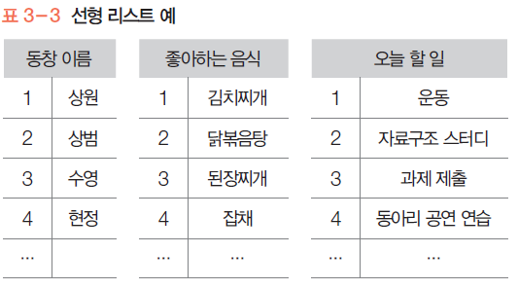
1. 순차 자료구조와 선형 리스트의 이해
선형 리스트^{Linear List}
순서 리스트^{Ordered List}
자료들 간에 순서(Order)를 갖는 리스트

Slide 7
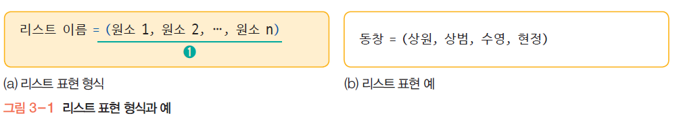
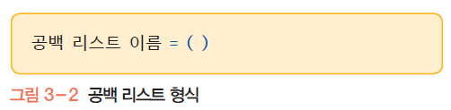
1. 순차 자료구조와 선형 리스트의 이해
리스트의 표현 형식

Slide 8
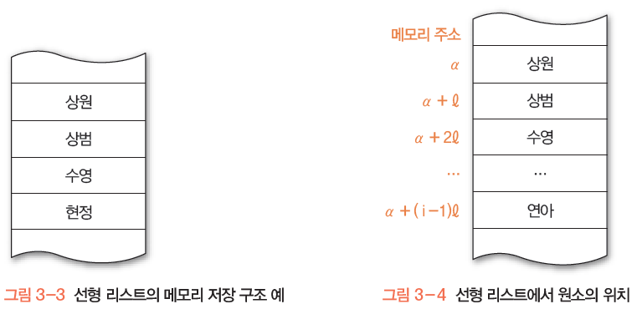
1. 순차 자료구조와 선형 리스트의 이해
선형 리스트의 저장
순차 방식으로 구현하는 선형 순차 리스트(선형 리스트)
순차 자료구조는 원소를 논리적인 순서대로 메모리에 연속하여 저장
연결 방식으로 구현하는 선형 연결 리스트(연결 리스트)

Slide 9
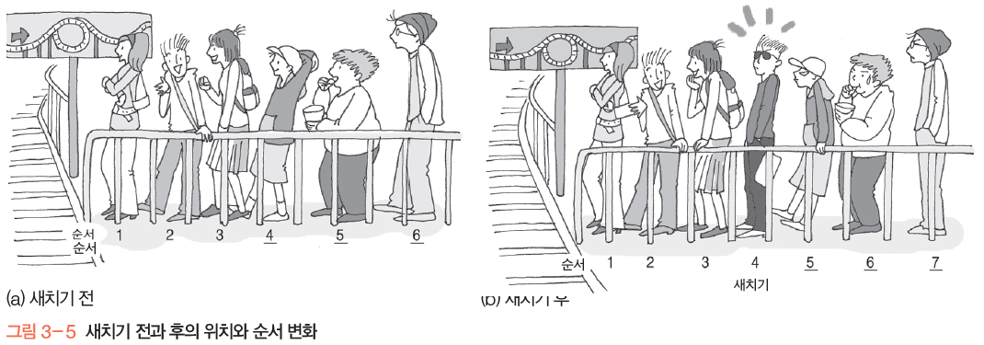
1. 순차 자료구조와 선형 리스트의 이해
선형 리스트에서 원소 삽입
선형리스트 중간에 원소가 삽입되면, 그 이후의 원소들은 한 자리씩 자리를 뒤로 이동하여 물리적 순서를 논리적 순서와 일치시킴

Slide 10
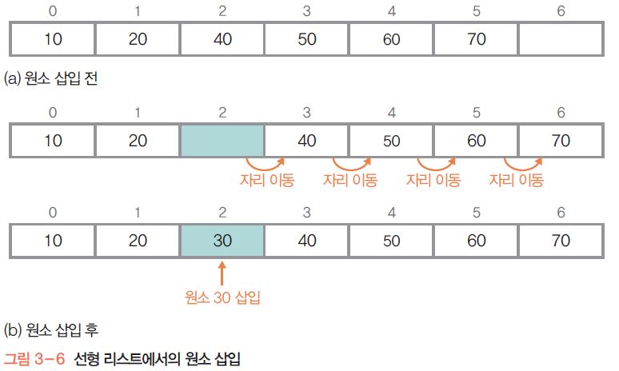
1. 순차 자료구조와 선형 리스트의 이해
원소 삽입 방법
원소를 삽입할 빈 자리 만들기
☞ 삽입할 자리 이후의 원소들을 한 자리씩 뒤로 자리 이동
준비한 빈 자리에 원소 삽입하기

Slide 11
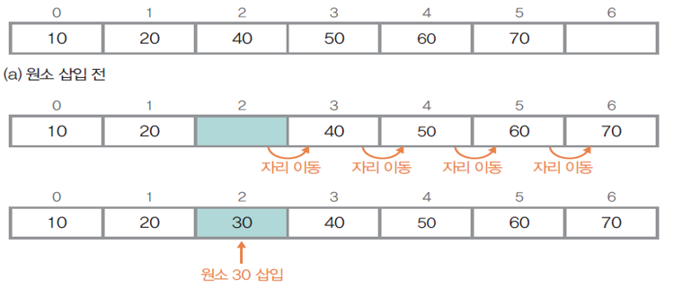
1. 순차 자료구조와 선형 리스트의 이해
삽입할 자리를 만들기 위한 자리 이동 횟수
(n+1)개의 원소로 이루어진 선형 리스트에서 k번 자리에 원소를 삽입하는 경우 : k번 원소부터 마지막 인덱스 n번 원소까지 (n-k+1)개의 원소를 이동
이동횟수 = n(5)-k(2)+1 = 마지막 원소의 인덱스 - 삽입할 자리의 인덱스 +1 = 4

Slide 12
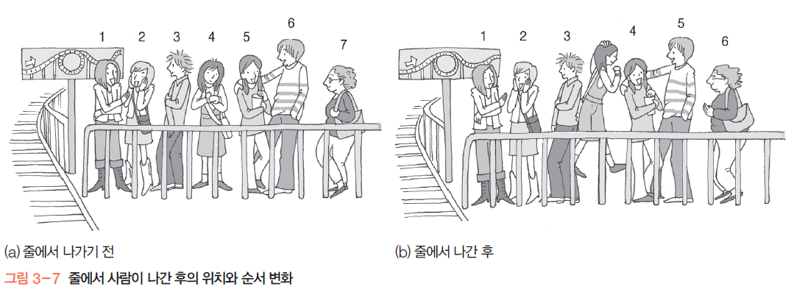
1. 순차 자료구조와 선형 리스트의 이해
선형 리스트에서 원소 삭제
선형리스트 중간에서 원소가 삭제되면, 그 이후의 원소들은 한 자리씩 자리를 앞으로 이동하여 물리적 순서를 논리적 순서와 일치시킴

Slide 13
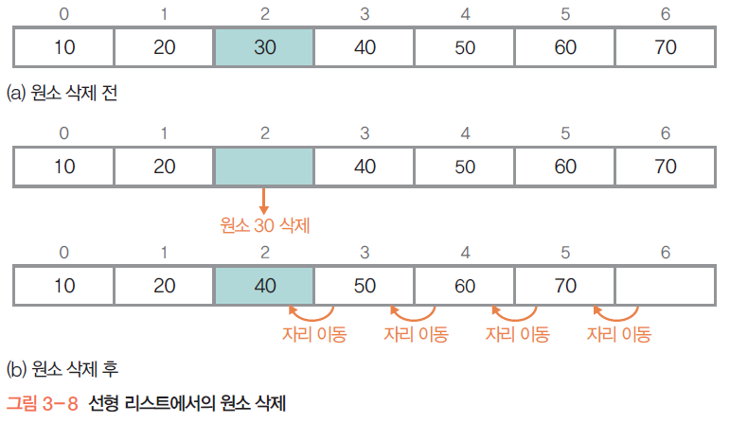
1. 순차 자료구조와 선형 리스트의 이해
원소 삭제 방법
원소 삭제하기
삭제한 빈 자리 채우기
☞ 삭제한 자리 이후의 원소들을 한자리씩 앞으로 자리 이동

Slide 14
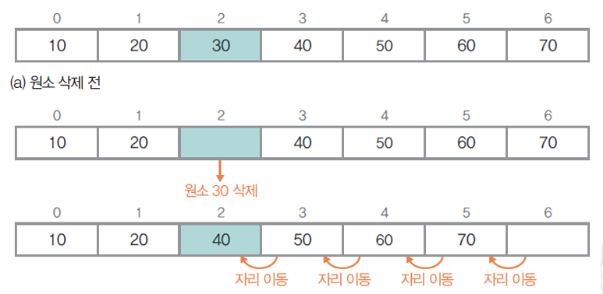
1. 순차 자료구조와 선형 리스트의 이해
삭제 후, 빈 자리를 채우기 위한 자리이동 횟수
(n+1)개의 원소로 이루어진 선형 리스트에서 k번 자리의 원소를 삭제한 경우 : (k+1)번 원소부터 마지막 n번 원소까지 (n-(k+1)+1)개의 원소를 이동
이동횟수 = n-(k+1)+1 = n-k = 마지막 원소의 인덱스-삭제한 자리의 인덱스
6-(2+1)+1= 4 , 6 - 2 = 4

Slide 15
2. 선형 리스트의 구현
선형 리스트의 구현
순차 구조의 배열을 사용
배열 : <인덱스, 원소>의 순서쌍의 집합
배열의 인덱스 : 배열 원소의 순서 표현
1) 배열(Array)
■ 배열이란 동일한 성질과 구조를 갖는 연속적인 기억 장소의 집합체
■ 배열 구성 : 배열 명과 배열 요소(첨자;Array Element)로 구성
■ 사용 용도
같은 형태의 자료형이 대량으로 존재하는 경우, 이를 개개의 변수로 선언하고 사용한다면
프로그램의 작성이 어려워지고 구성이 복잡해 질 것이다.
이러한 경우, 배열을 사용하면 대량의 변수를 마치 하나의 변수처럼 사용할 수 있으며 매우
편리할 것이다.

Slide 16
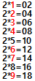
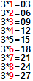
문제4) 아래와 같이 구구단 (2~9) 출력알고리즘 구현하세요
== 2 단 ==
문제 분석)
1) 구구단 단 카운터(2단~9단) – 반복 수행
2) 단 카운터 시 “ 단” 문자 출력.
3) 단 카운터 마다 1~9까지 카운터. – 반복 수행
4) 단 카운터 연산 결과 저장 및 출력
== 3 단 ==
:
:
:

Slide 17
문제4) 아래와 같이 구구단 (2~9) 출력알고리즘 구현하세요
3) 절차 정의 (순서도 작성)
① 시작 / 종료
② 초기화(초기 값)
③ 처리
④ 조건 비교 판단
⑤ 순환 (S =Sum, HAP, … )
⑥ 출력(카운터, 합)
시작/종료
초기값
시작/종료
초기값
For i=2 to 9 step 1
비교
판단
== ? 단 ==
처리(자료)
For j=1 to 9 step 1
출력
반복 순환
S=I * j
>
<
=
진행방향
>=
<=
<>
I * j = s
for
＼n
시작/종료

Slide 18
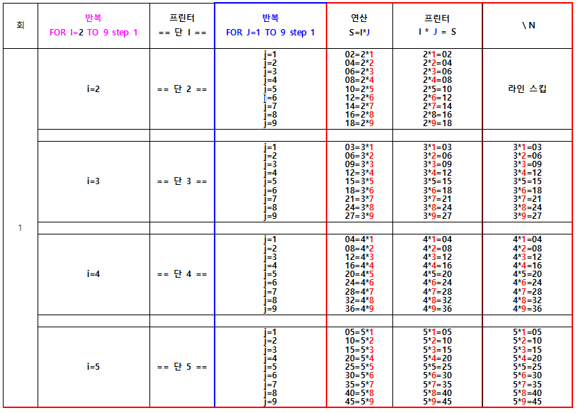
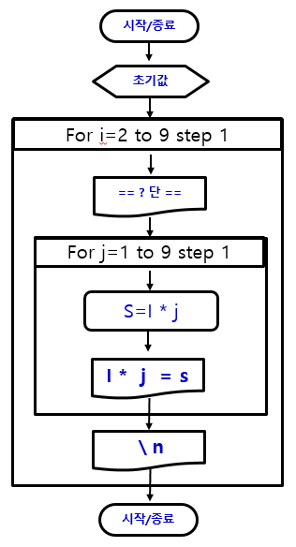
로직 검증

Slide 19
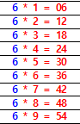
문제5) 아래와 같이 구구단 (2~9) 출력알고리즘 구현하세요
조건 : 구구단 단 카운터는 2번만(2단, 6단) 할 것 , 즉 최상위 순환은 2번 실행
문제 분석)
1) 구구단 2번 카운터 – 반복 수행
- 2단(1회)/ 6단(2회) - 8개의 단이 존재 – 1회(2단) 실행 후 4단 증가
2) 2단을 받은 후 단 추가 및 “ 단 문자 출력”. – 반복 수행 - 2단, 3단, 4단, 5단(1회) 2~5 까지
- 6단, 7단, 8단, 9단(2회) 6~9까지
3) 단 카운터 마다 1~9까지 곱해준다. – 반복 수행
단*숫자(1~9)
4) 단 카운터 연산 결과 출력 – 반복 수행
연 산 : 구구단=단 * 숫자
출력 형식 : 단 * 숫자 =결과값
5) 라인 넘김
== 2 단 ==
:
:
:
== 6 단 ==
:
:
:

Slide 20
문제4) 아래와 같이 구구단 (2~9) 출력알고리즘 구현하세요
3) 절차 정의 (순서도 작성)
① 시작 / 종료
② 초기화(초기 값)
③ 처리
④ 조건 비교 판단
⑤ 순환 (S =Sum, HAP, … )
⑥ 출력(카운터, 합)
시작/종료
I, j, k, s=0
For i=2 to 6 step 4
→ 2단 6단
For j=i to i+3 step 1
→ 2단 ~ 5단 까지 반복 실행
== ? 단 ==
→ 2단 ~ 5단 까지 단 출력
For k=i to i+3 step 1
→ 6단 ~ 9단 까지 반복 수행
For j=1 to 9 step 1
→ 1 ~ 9 까지 반복 수행
S=I * j
→ 2=2*1 연산 저장
I * j = s
→ 2*1=2 출력
＼n
→ 출 넘김
시작/종료

Slide 21
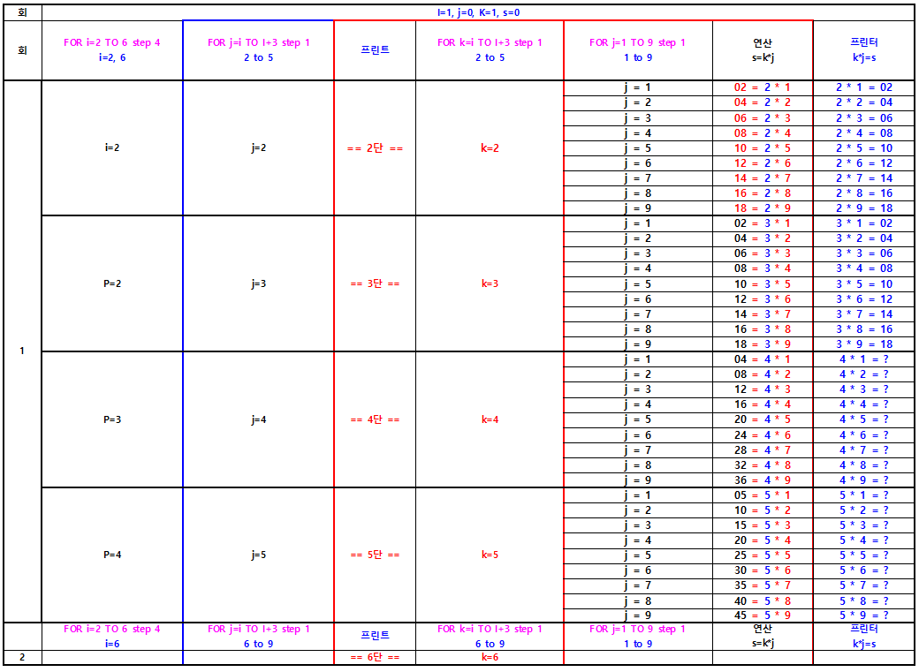
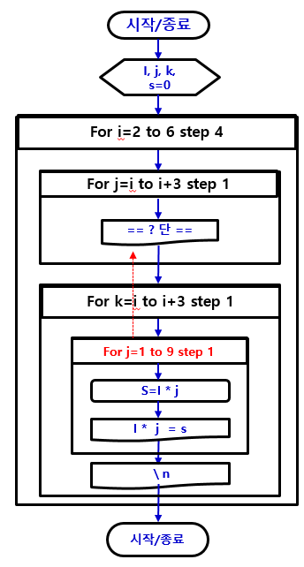

Slide 22
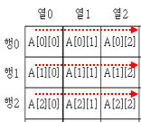
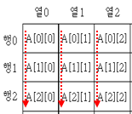
문제) 아래와 같이 배열에 자료를 입력하고 출력하라.
1열
2열
3열
배열 입력(3,3) |  |  |  | 출 력1 |  |  |  | 출 력2
1 | 2 | 3 | ⇒ | 1 | 2 | 3 | ⇒ | 1 | 4 | 7
4 | 5 | 6 |  | 4 | 5 | 6 |  | 2 | 5 | 8
7 | 8 | 9 |  | 7 | 8 | 9 |  | 3 | 6 | 9
1행
2행
3행
문제 분석)
1) 2차원 배열 선언 = A(3,3) = A(R,C) = A(행,열)
2) 1~9까지 카운터 = V ⇒ V=V+1(1씩 증가) ⇒ A(R,C) = V 카운터 값 배열에 저장
3) 입력 진행방향 (가로)= 행 (R=ROW) : 1행(가로0)→2행(1)→3행(2)까지 수행 : r=r+1(행 증가)
열(C=Column) : 1열(0)→2열(0)→3열(0) 까지 수행 =고정
⇒ A(R,C)=A(0,0)→A(0,1)→A(0,2) /
4) 출력1 진행방향 ⇒ 입력과 동일
5) 출력2 진행방향 = C=Column : 1열(가로0)→2열(0)→3열(0)까지 수행 : c=c+1(열 증가) = 고정
행(R=ROW) : 1행(0)→2행(1)→3행(2) 까지 수행 = 증가
⇒ A(R,C)=A(0,0)→A(1,0)→A(2,0) /
6) 2번 비교(조건)= 3(행=3. 열=3), ⇒ 조건문( IF문, FOR문)

Slide 23
문제) 아래와 같이 배열에 자료를 입력하고 출력하라.
3) 절차 정의 (순서도 작성)
① 시작 / 종료
② 초기화(초기 값)
③ 처리
④ 조건 비교 판단
⑤ 순환 (S =Sum, HAP, … )
⑥ 출력(카운터, 합)
시작/종료
초기값
For R=1 to 3 step 1
For C=1 to 3 step 1
For C=1 to 3 step 1
V=V+1
For R=1 to 3 step 1
A[R][C]=V
A[R][C]
A[R][C]
＼n
＼n
＼n
시작/종료

Slide 24
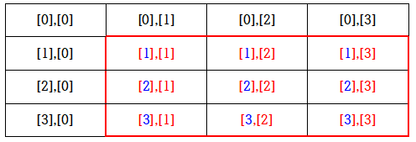
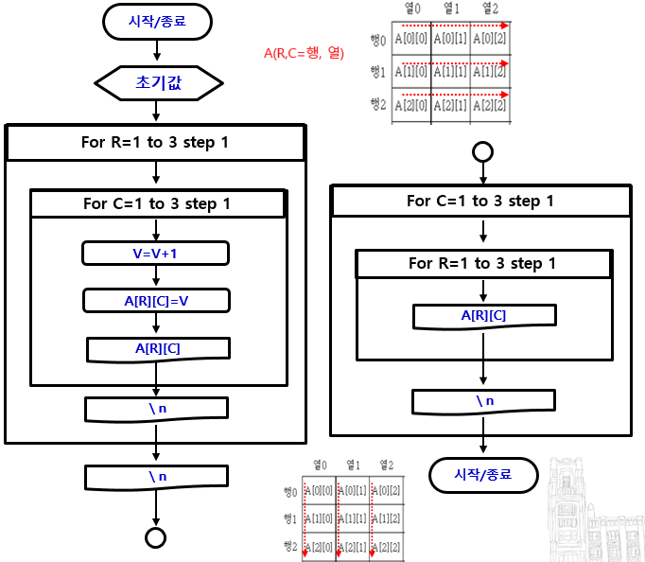
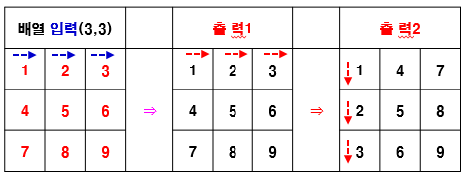
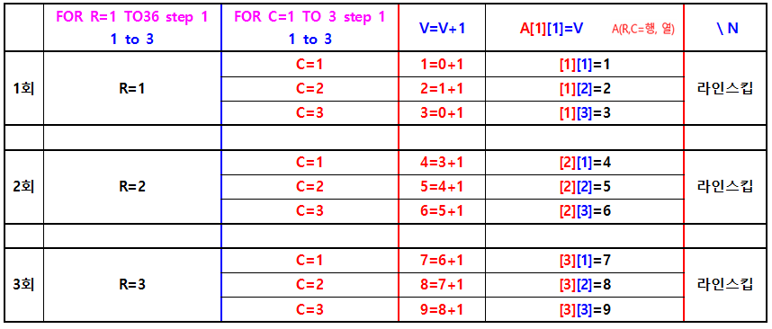
문제) 아래와 같이 배열에 자료를 입력하고 출력하라.
4) 로직(알고리즘) 분석

Slide 25
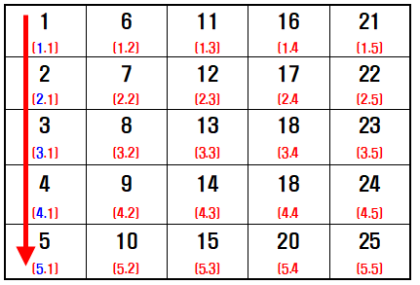
문제6) 행우선 / 열우선 배열 채우기
- 아래의 도표와 같이 값을 저장해주는 알고리즘 구현
C1=열
문제 분석)
1) 2차원 배열 선언 = A(5,5) = A(R,C) = A(행,열)
2) 1~25까지 카운터 = V ⇒ V=V+1(1씩 증가)
⇒ A(R,C) = V 카운터 값 배열에 저장
3) 진행방향(세로) = 1행(세로)→2행→3행→4행→5행
⇒ 행(R) 진행 : R=R+1(행 증가)
⇒ 행(R=ROW;가로)) 1열→2열→3열→4열→5열 까지 수행
: R=R+1(행 증가)
A(R,C)=A(1,1)→A(2,1)→A(3,1)→A(4,1)→A(5,1)
4) 2번 비교(조건)= 5(행=5. 열=5), ⇒ 조건문( IF문, FOR문)
R1=행
R2=행
R3=행
R4=행
R5=행
R1=행 / C1=열(고정)

Slide 26
문제6) 행우선 / 열우선 배열 채우기
- 아래의 도표와 같이 값을 저장해주는 알고리즘 구현
시작/종료
3) 절차 정의 (순서도 작성)
① 시작 / 종료
② 초기화(초기 값)
③ 처리
④ 조건 비교 판단
⑤ 순환 (S =Sum, HAP, … )
⑥ 출력(카운터, 합)
초기값
For C=1 to 5 step 1
For R=1 to 5 step 1
V=V+1
A[R][C]=V
A[R][C]
＼n
시작/종료

Slide 27
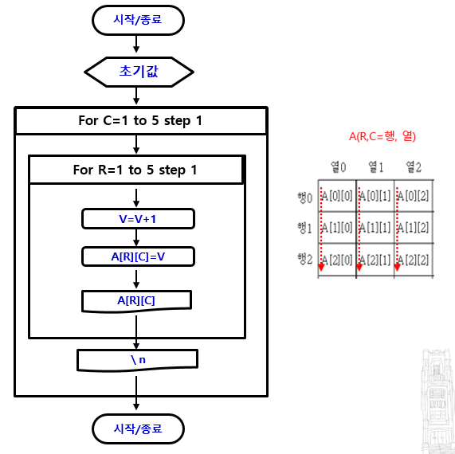
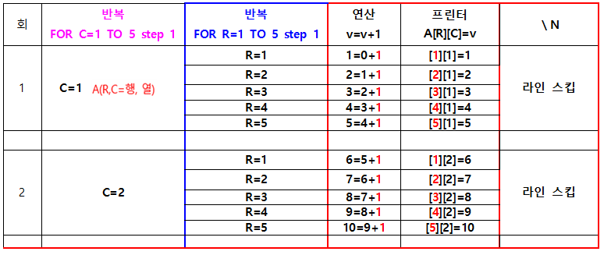
문제) 아래와 같이 배열에 자료를 입력하고 출력하라.
4) 로직(알고리즘) 분석
열=C
행=R
R1=행 / C1=열(고정)

Slide 28
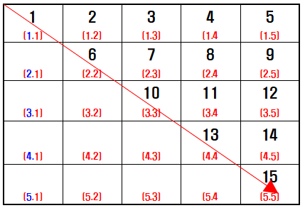
문제7) 삼각형 모양으로 배열 채우기
- 아래의 도표와 같이 값을 저장해주는 알고리즘 구현
열=C
R1=행(고정) / C1=열(증가)
수행 시 R의 값을 받아서 수행
문제 분석)
1) 2차원 배열 선언 = A(5,5) = A(R,C) = A(행,열)
2) 1~15까지 카운터 = V ⇒ V=V+1(1씩 증가) ⇒ A(R,C) = V 카운터값 배열에 저장
3) 진행방향 = 1행(가로)→2행→3행→4행→5행(R=ROW)
⇒ 1행(C) 진행 : c=c+1(열 증가) ⇥ 1~5까지
열(C=COLUMN;세로)) 1→2→3→4→5 까지 수행 : R=R+1(행 증가)
A(R,C)=A(1,1)→A(1,2)→A(1,3)→A(1,4)→A(1,5)
⇒ 2행(C) 진행 : c=c+1(열 증가) ⇥ 2~5까지
열(C=COLUMN;세로)) 2→3→4→5 까지 수행 : R=R+1(행 증가)
A(R,C)= A(2,2)→A(2,3)→A(2,4)→A(2,5)
※ 식 도출 ⇒ C = R (R=1이면 C=1부터, R=2이면 C=2부터)
4) 2번 비교(조건)= 5(행=5. 열=5), ⇒ 조건문( IF문, FOR문)
행=R
* R=1 ( 행) → C는 R(1)~5까지 수행
* R=2 ( 행) → C는 R(2)~5까지 수행
* R=3 ( 행) → C는 R(3)~5까지 수행
* R=4 ( 행) → C는 R(4)~5까지 수행
* R=5 ( 행) → C는 R(5)~5까지 수행

Slide 29
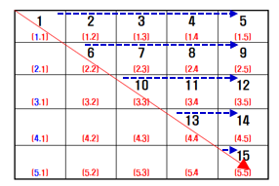
문제7) 삼각형 모양으로 배열 채우기
- 아래의 도표와 같이 값을 저장해주는 알고리즘 구현
시작/종료
열=C
3) 절차 정의 (순서도 작성)
① 시작 / 종료
② 초기화(초기 값)
③ 처리
④ 조건 비교 판단
⑤ 순환 (S =Sum, HAP, … )
⑥ 출력(카운터, 합)
초기값
행=R
For R=1 to 5 step 1
For C=R to 5 step 1
V=V+1
A[R][C]=V
A[R][C]
＼n
시작/종료

Slide 30
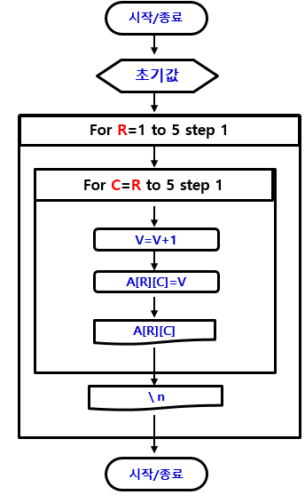
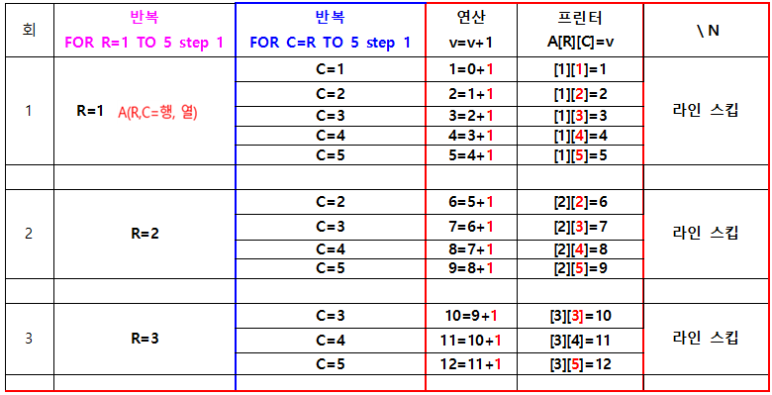
문제) 아래와 같이 배열에 자료를 입력하고 출력하라.
4) 로직(알고리즘) 분석
열=C
행=R
R1=행(고정) / C1=열(증가)
수행 시 R의 값을 받아서 수행

Slide 31
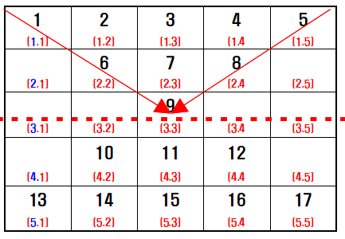
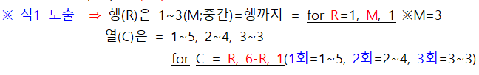
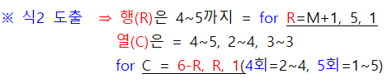
문제8) 모래시계 모양으로 배열 채우기
R1=행(고정) / C1=열(증가)
수행 시 R의 값을 받아서 수행
안쪽 = 6-R까지 수행(R=2일 때 2~4)
- 아래의 도표와 같이 값을 저장해주는 알고리즘 구현
⇥ 1~5까지
문제 분석)
1) 2차원 배열 선언 = A(5,5) = A(R,C) = A(행,열)
2) 1~17까지 카운터 = V ⇒ V=V+1(1씩 증가)
⇒ A(R,C) = V 카운터값 배열에 저장
3) 진행방향 = 1행(가로)→2행→3행→4행→5행(R=ROW)
⇒ 1행(C) 진행 : c=c+1(열 증가) ⇥ 1~5까지
열(C=COLUMN;세로)) 1→2→3→4→5 까지 수행
A(R,C)=A(1,1)→A(1,2)→A(1,3)→A(1,4)→A(1,5)
⇒ 2행(C) 진행 : ⇥ 2~4까지
열(C=COLUMN;세로)) 2→3→4→5 까지 수행
A(R,C)= A(2,2)→A(2,3)→A(2,4)
⇒ 3행(C) 진행 : ⇥ 3~3까지
열(C=COLUMN;세로))
A(R,C)= A(3,3)
1~3번 실행
⇥ 2~4까지
⇥ 3~3까지
4~5번 실행
⇥ 2~4까지
⇥ 1~5까지
* R ( 행) → R는 1 TO 3까지 / 1 TO M까지 ※ M=3
* R=1 ( 행) → C는 C(1)~5까지 수행 = 5번 ⇒ R TO (6-R) = 5
* R=2 ( 행) → C는 C(2)~4까지 수행 = 3번 ⇒ R TO (6-R) = 4
* R=3 ( 행) → C는 C(3)~3까지 수행 = 1번 ⇒ R TO (6-R) = 3
* R ( 행) → R는 4 TO 5까지 / (M+1) TO 5까지 ※ M=3
문제 분석)
⇒ 4행(C) 진행 : c=c+1(열 증가) ⇥ 2~4까지
열(C=COLUMN;세로)) 2→3→4 까지 수행
A(R,C)= A(4,2)→A(4,3)→A(4,4)
⇒ 5행(C) 진행 : ⇥ 1~5까지
열(C=COLUMN;세로)) 1→2→3→4→5 까지 수행 :
A(R,C)=A(5,1)→A(5,2)→A(5,3)→A(5,4)→A(5,5)
* R=4 ( 행) → C는 R(2)~4까지 수행 = (6-R) TO R
* R=5 ( 행) → C는 R(1)~5까지 수행 = (6-R) TO R

Slide 32
문제8) 모래시계 모양으로 배열 채우기
- 아래의 도표와 같이 값을 저장해주는 알고리즘 구현
시작/종료
M=3
For R=M+1 to 5 step 1
3) 절차 정의 (순서도 작성)
① 시작 / 종료
② 초기화(초기 값)
③ 처리
④ 조건 비교 판단
⑤ 순환 (S =Sum, HAP, … )
⑥ 출력(카운터, 합)
4 to 5 =4, 5
For R=1 to M step 1
For C=6-R to R step 1
1 to 3=1,2,3
2 to 4
For C=R to 6-R step 1
V=V+1
1 to 5
1 to 5
V=V+1
A[R][C]=V
2 to 4
A[R][C]=V
A[R][C]
3 to 3
⇥ 1~5까지
A[R][C]
1~3번 실행
A[R][C]
⇥ 2~4까지
⇥ 3~3까지
＼n
시작/종료
4~5번 실행
⇥ 2~4까지
⇥ 1~5까지
R1=행(고정) / C1=열(증가)
수행 시 R의 값을 받아서 +1 중가 후 수행
안쪽 = 6-R까지 수행(R=4일 때 2~4)
R1=행(고정) / C1=열(증가)
수행 시 R의 값을 받아서 수행
안쪽 = 6-R까지 수행(R=2일 때 2~4)

Slide 33
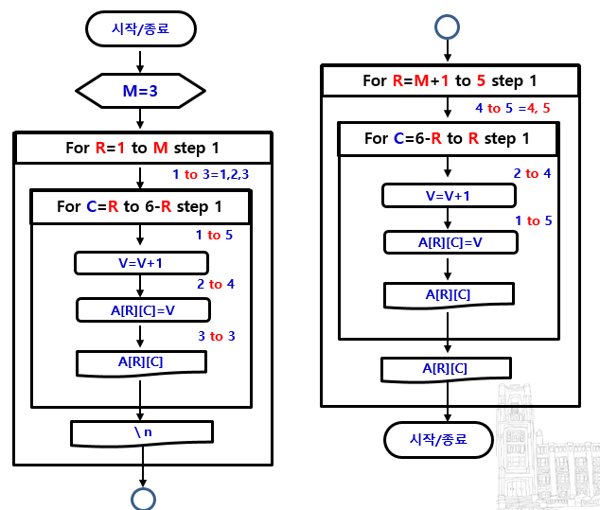
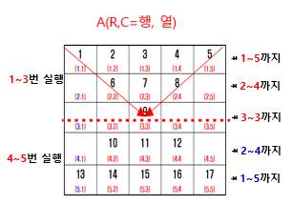
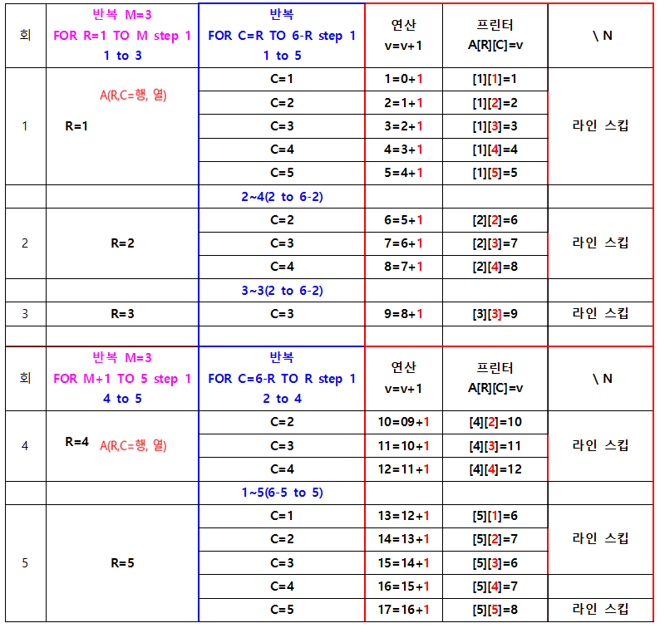
문제8) 모래시계 모양으로 배열 채우기
4) 로직(알고리즘) 분석

Slide 34
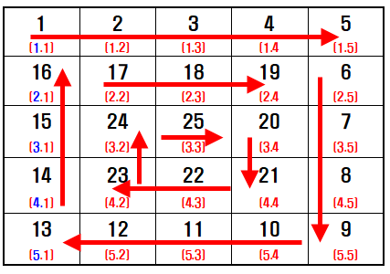
문제9) 달팽이 모양으로 배열 채우기
- 아래의 도표와 같이 값을 저장해주는 알고리즘 구현
증가
[과제] 제출 : 3월 30일까지
메일로 제출 요 : skpark1502@naver.com
1번 슬라이드 : 문제 분석
2번 슬라이드 : 순서도 작성(절차 정의)
3번 슬라이드 : 로직분석
저장 파일명 : 학번(반 이름)과제명
예) 2010101(A반 홍길동)달팽이 배열
감소
-1
증가
+1
감소

Slide 35
배열
(가) 1차원 배열
■ 1차원 배열은 각 배열 요소들이 1차원으로 구성되어 있는 배열을 말한다.
■ 첨자가 하나로 구성되어 있으며, 배열에 포함되어 있는 자료형이 순차적 으로 나열 되어 있다.
ex) 100명의 학생 이름을 위한 1차원 배열은 다음과 같은 구조로 구성된다.

Slide 36
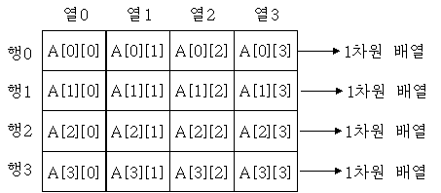
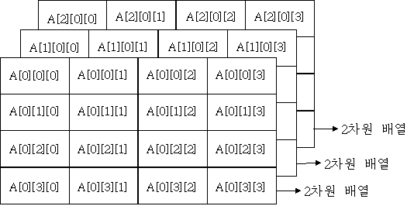
배열
(나) 2차원 배열
■ 2차원 배열은 1차원 배열을 바둑판처럼 구성한 배열로 2차원 구조를 가지게 되 며 행과 열로 구성 된다.
(다) 다차원 배열
■ 다차원 배열은 2차원 이상의 배열을 의미하며, 주로 3차원 배열을 많이 사용한다. 3차원 배열은 2차원 배열이 여러 장 겹쳐 있는 것과 같은 구조를 가지고 있다.

Slide 37
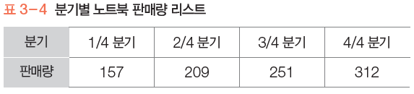
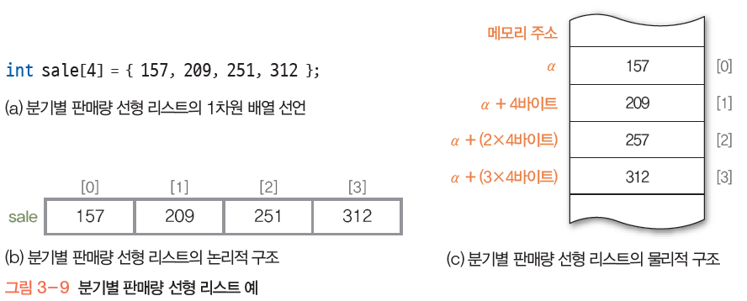
2. 선형 리스트의 구현
1차원 배열을 이용한 선형 리스트 구현
1차원 배열을 이용한 구현

Slide 38
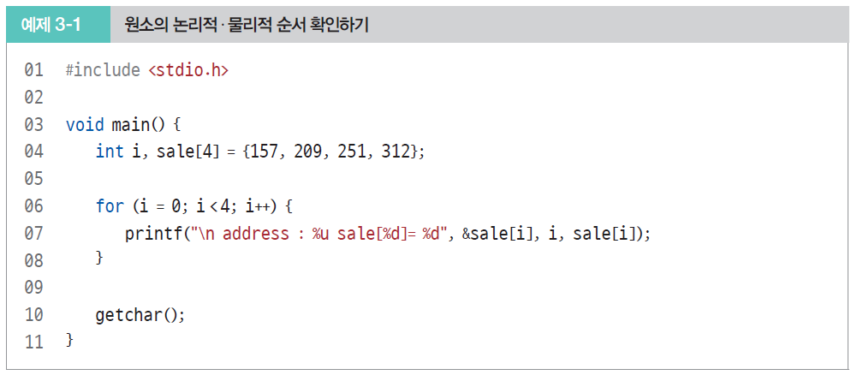
2. 선형 리스트의 구현
원소의 논리적·물리적 순서 확인하기 프로그램 : 교재 129p

Slide 39
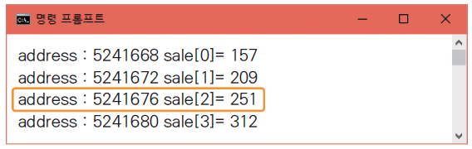
2. 선형 리스트의 구현
실행 결과
실행 결과 확인
배열 sale의 시작 주소 : 5241668
sale[2]=251의 위치 = 시작 주소 + (인덱스ⅹ4바이트)
= 5241668 + (2ⅹ4바이트)
= 5241676
논리적인 순서대로 메모리에 연속하여 저장된 순차 구조임을 확인!

Slide 40
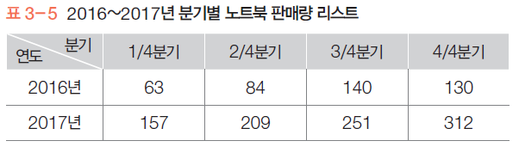
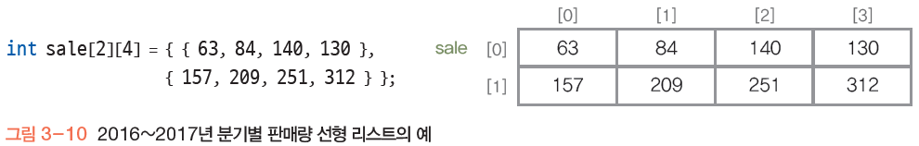
2. 선형 리스트의 구현
2차원 배열을 이용한 선형 리스트의 구현
2차원 배열을 이용한 구현

Slide 41
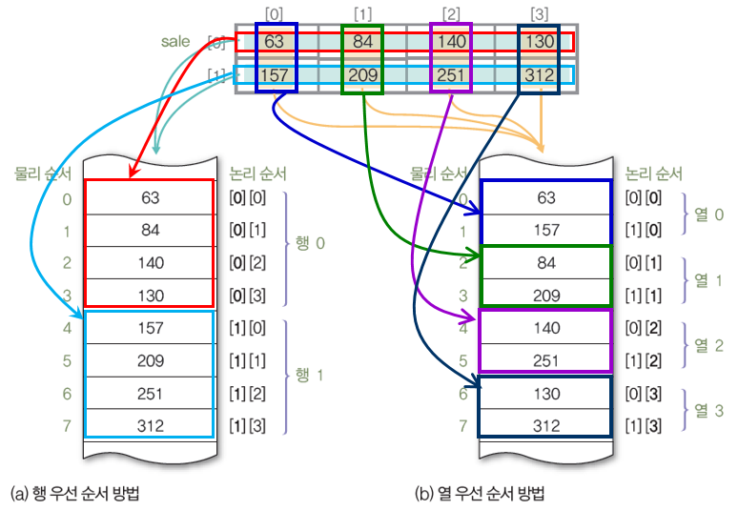
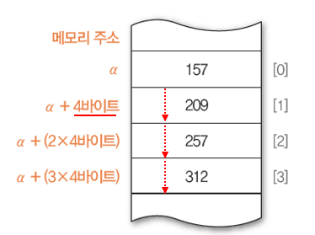

2. 선형 리스트의 구현
2차원 배열의 물리적 저장 방법
2차원의 논리적 순서를 1차원의 물리적 순서로 변환하는 방법 사용
행 우선 순서 방법^{row major order}
2차원 배열의 첫 번째 인덱스인 행 번호를 기준으로 사용하는 방법
sale[0][0]=63, sale[0][1]=84, sale[0][2]=140, sale[0][3]=130, sale[1][0]=157, sale[1][1]=209, sale[1][2]=251, sale[1][3]=312
원소의 위치 계산 방법 : α + (iⅹn_{j} + j)ⅹℓ
⬧ 행의 개수= n_{i}  열의 개수= n_{j}
⬧ 2차원 배열 A[n_{i}][n_{j}]의 시작 주소= α
⬧ 원소의 길이= ℓ 일 때, i행 j열 원소 즉, A[i][j]의 위치

Slide 42
2. 선형 리스트의 구현
2차원 배열의 물리적 저장 방법
2차원의 논리적 순서를 1차원의 물리적 순서로 변환하는 방법 사용
열 우선 순서 방법^{column major order}
2차원 배열의 마지막 인덱스인 열 번호를 기준으로 사용하는 방법
sale[0][0]=63, sale[1][0]=157, sale[0][1]=84, sale[1][1]=209,
sale[0][2]=140, sale[1][2]=251, sale[0][3]=130, sale[1][3]=312
원소의 위치 계산 방법 : α + (jⅹn_{i} + i)ⅹℓ

Slide 43

2. 선형 리스트의 구현
2차원 배열의 논리적·물리적 순서 확인하기 프로그램 : 교재 131p

Slide 44

2. 선형 리스트의 구현
실행 결과
실행 결과 확인
시작 주소 α=13474812, n_{i}=2, n_{j}=4, i=1, j=2, ℓ=4
sale[1][2]=251의 위치 = α+ (iⅹn_{j}+j)ⅹℓ
= 13474812 + (1ⅹ4+2)ⅹ4
= 13474812 + 24
= 13474836
C 컴파일러가 행 우선 순서 방법으로 2차원 배열을 저장함을 확인!

Slide 45


2. 선형 리스트의 구현
3차원 배열을 이용한 선형 리스트의 구현
3차원 배열을 이용한 구현

Slide 46

2. 선형 리스트의 구현
3차원 배열의 물리적 저장 방법
3차원의 논리적 순서를 1차원의 물리적 순서로 변환하는 방법 사용
면 우선 순서 방법
3차원 배열의 첫 번째 인덱스인 면 번호를 기준으로 사용하는 방법
원소의 위치 계산 방법 : α + {(iⅹn_{j}ⅹn_{k}) + (jⅹn_{k}) + k}ⅹℓ
면의 개수가 n_{i}이고
행의 개수가 n_{j}이고,
열의 개수가 n_{k} 인 3차원 배열 A[n_{i}][n_{j}][n_{k}],
시작주소가 α이고
원소의 길이가 ℓ 일 때, i면 j행 k열 원소
즉, A[i][j][k]의 위치
열 우선 순서 방법
3차원 배열의 마지막 인덱스인 열 번호를
기준으로 사용하는 방법
원소의 위치 계산 방법
: α + {(kⅹn_{j}ⅹn_{i}) + (jⅹn_{i}) + i}ⅹℓ

Slide 47


2. 선형 리스트의 구현
3차원의 논리 순서에 대한 1차원의 물리 순서 변환
③
④
①
②
①
③
⑤
⑦
②
④
⑥
⑧

Slide 48

2. 선형 리스트의 구현
3차원 배열의 논리적·물리적 순서 확인하기 프로그램 : 교재 134p

Slide 49

2. 선형 리스트의 구현
실행 결과
실행 결과 확인
시작 주소 α=1374524, n_{i}=2, n_{j}=2, n_{k}=4, i=1, j=1, k=2, ℓ=4
sale[1][1][2]=239의 위치 = α+{(iⅹn_{j}ⅹn_{k})+(jⅹn_{k})+k}ⅹℓ
= 1374524 + {(1ⅹ2ⅹ4)+(1ⅹ4)+2}ⅹ4
= 1374524 + 56
= 1374580
C 컴파일러가 면 우선 순서 방법으로 3차원 배열을 저장함을 확인!

Slide 50


3. 선형 리스트의 응용 및 구현
다항식의 선형 리스트 표현
다항식의 개념
aXe 형식의 항들의 합으로 구성된 식
a : 계수(coefficient)
X : 변수(variable)
E : 지수(exponent)
다항식의 특징
지수에 따라 내림차순으로 항을 나열
다항식의 차수 : 가장 큰 지수
다항식 항의 최대 개수 = (차수 +1)개
A(x)=4x³+3x²+2는 P1=(3,4),(2,3),(0,2)와 같이 각 항을 지수와 계수의 쌍으로 묶어 3개의 항을 P1(다항식) 선형리스트의 원소로 정의. 다항식 항은 x³, x², x¹, x⁰으로 최대 4개가 됨

Slide 51




3. 다항식의 순차 자료구조 구현
예) A(x) = 4x³ + 3x² + 2
지수 계수
차수가 1000이므로 크기가 1001인 배열을 사용하는데, 항이 3개 뿐이므로 배열의 원소 중에서 3개만 사용
☞ 998개의 배열 원소에 대한 메모리 공간 낭비

Slide 52



문제8) 이차 방정식 근 구하기 알고리즘
4) 분제 분석 알고리즘 조건
∴ 조건 : 입력 데이터 3가지 → a=2 b=4 c=2/ a=2 b=6 c=3/ a=4 b=4 c=2 )
1. 입력변수 선정 :
2. 연산(처리)
3. 연산 값 비교 : D>0 → 실근, D=0 → 중근, D<0 →= 허근 이라 출력
1) 서로 다른 두 근을 갖는 경우(실근)
b² - 4ac > 0이면 서로 다른 두 근을 갖는다. (근이 2개)
2) 한 근을 갖는 경우(실근)
- b² - 4ac = 0이면 1개의 근을 갖는다. (근이 1개)
3) 근이 없는 경우(허근)
- b² - 4ac < 0이면 근이 없다. (근이 0개) ➡ 근호 안이 음수가 될 수 없다.

Slide 53


문제8) 이차 방정식 근 구하기 알고리즘
입력 데이터 3가지 → a=2 b=4 c=2/ a=2 b=6 c=3/ a=4 b=4 c=2 )
- 알고리즘 구현
3) 절차 정의 (순서도 작성)
① 시작 / 종료
② 초기화(초기 값)
③ 처리
④ 조건 비교 판단
⑤ 순환 (S =Sum, HAP, … )
⑥ 출력(카운터, 합)

Slide 54

3. 다항식의 순차 자료구조 구현
다항식의 덧셈 연산

Slide 55


3. 다항식의 순차 자료구조 구현
다항식의 덧셈 연산 알고리즘

Slide 56

3. 다항식의 순차 자료구조 구현
다항식의 덧셈 연산 프로그램 : [알고리즘 3-1]의 구체화
교재 140p 예제 3-4
실행 결과

Slide 57

3. 다항식의 순차 자료구조 구현
행렬의 선형 리스트 표현
행렬^{matrix}의 개념
행과 열로 구성된 자료구조
m×n 행렬 : 행 개수가 m개, 열 개수가 n개인 행렬
정방행렬 : 행렬 중에서 m과 n이 같은 행렬
전치행렬 : 행렬의 행과 열을 서로 바꿔 구성한 행렬

Slide 58




3. 다항식의 순차 자료구조 구현
행렬^{matrix}의 개념
행렬의 연산(덧셈과 곱셈) 로 구성된 자료구조
1) 덧셈
2) 곱셈

Slide 59

3. 다항식의 순차 자료구조 구현

Slide 60

3. 다항식의 순차 자료구조 구현
희소행렬^{Sparse Matrix}은 실제로 사용하지 않는 공간이 많아 기억 공간의 활용도가 떨어짐

Slide 61


3. 다항식의 순차 자료구조 구현
희소 행렬에 대한 2차원 배열 표현
희소 행렬 B는 배열의 원소 56개 중 실제 사용하는 것은 0이 아닌 원소를 저장하는 10개뿐이므로 46개의 메모리 공간 낭비
0이 아닌 원소만 추출하여 <행번호, 열번호, 원소> 쌍으로 배열에 저장
추출한 순서쌍을 2차원 배열에 행으로 저장
원래의 행렬에 대한 정보를 순서쌍으로 작성하여 0번 행에 저장
③
①
B[8][7]
56개
 | [0] | [1] | [2] | [3] | [4] | [5] | [6]
[0] | 0 | 0 | 2 | 0 | 0 | 0 | 12
[1] | 0 | 0 | 0 | 0 | 7 | 0 | 0
[2] | 23 | 0 | 0 | 0 | 0 | 0 | 0
[3] | 0 | 0 | 0 | 31 | 0 | 0 | 0
[4] | 0 | 14 | 0 | 0 | 0 | 25 | 0
[5] | 0 | 0 | 0 | 0 | 0 | 0 | 6
[6] | 52 | 0 | 0 | 0 | 0 | 0 | 0
[7] | 0 | 0 | 0 | 0 | 11 | 0 | 0
<0, 2, 2>
<0, 6, 12>
<1, 4, 7>
<2, 0, 23>
<3, 3, 31>
<4, 1, 14>
<4, 5, 25>
<5, 6, 6>
<6, 0, 52>
<7, 4, 11>
②

Slide 62
3. 다항식의 순차 자료구조 구현
희소행렬 B의 2차원 배열 표현 예2
기억 공간을 좀 더 효율적으로 사용하기 위해 0이 아닌 값이 있는 원소만 따로 배열로 구성하는 방법 사용

Slide 63

3. 다항식의 순차 자료구조 구현

Slide 64

3. 다항식의 순차 자료구조 구현
희소행렬의 전치 연산 함수 프로그램 : 교재 145p

